Slide 1
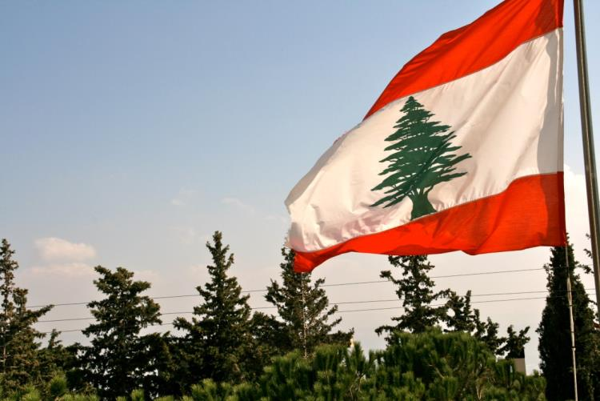
Kommunales Know-how
für Nahost
Engagement Global
Vertreter der Allgäuer Gemeinden
Amtzell
Gestratz
Heimenkirch
Hergatz
Opfenbach
Neu: Kißlegg und Weingarten
Notes:
- Entwicklungsministerium/Gerd Müller
- Stärkung der interkommunalenZusammenarbeit im West-Allgäu
- Positive Strahlwirkung der teilnehmenden Gemeinden durch Gestaltung eines -bislang einzigartigen- Vorreiterprojektes

Slide 2
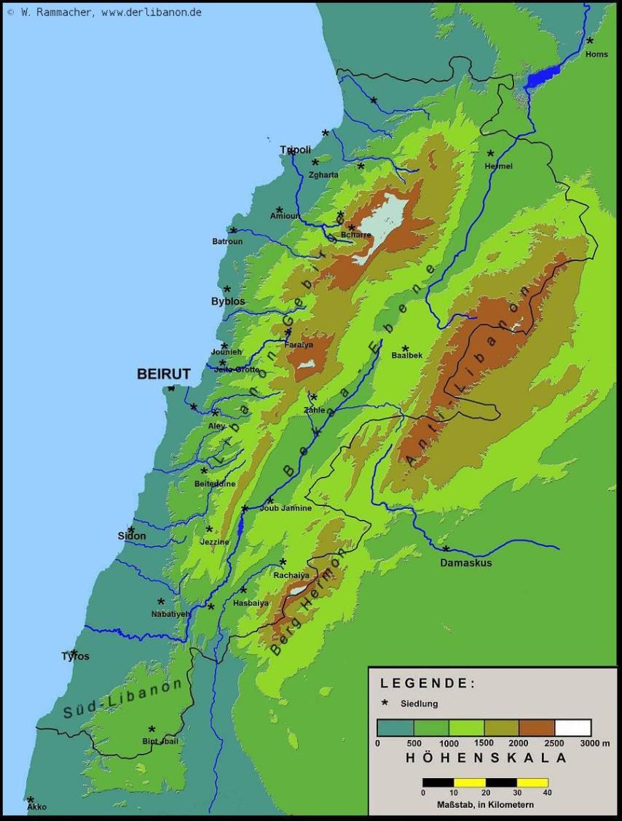
Libanon
Fläche: 10.452 km²
Einwohner:
ca. 4,5 Millionen
Hauptstadt: Beirut, ca. 2,3 Millionen
Regierungsbezirk Schwaben
Fläche: 9.992 km²
Einwohner: 1.789.294

Slide 3
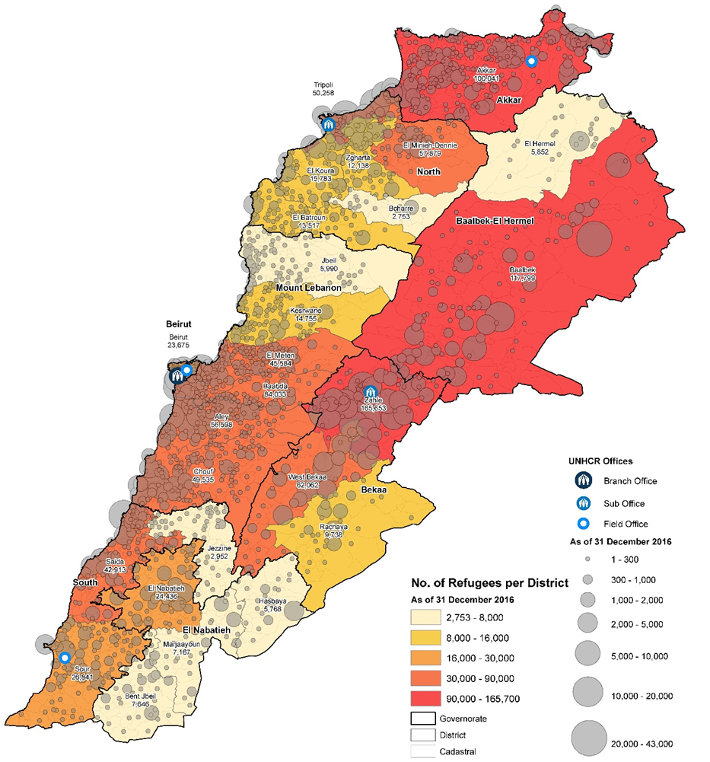
Flüchtlinge:
ca. 500.000 Palästinenser
ca. 1,5 Mio. Syrer
Al Mohamara
Menieh
Rashiine
Ghazzé:
6.000 Einwohner 30.000 Flüchtlinge
Amtzell im Vergleich
4.200 Einwohner
55 Flüchtlinge
(21.000)
Bwarej
Ghazzé

Slide 4
Projektansatz
Libanesischer Staat
Deutschland/BMZ
NROs
Aufnehmende Kommunen
Flüchtlinge
Libanesische
Bevölkerung
Notes:
Libanesischer Staat
Seit Jahren politisch gelähmt
Kein Haushalt seit 2015
100$ pro Einwohner (Stand 1932)
Zugesagte Projekte werden nicht realisiert
Staat hat Monopol u.a. auf Wasser und Energie
NROs
Nahrung
Energie und Wasser
Bildung
Grundversorgung allgemein
Gesundheit
Unterhalt
Unterkünfte etc.
Liban. Kommunen
Kritische Finanzlage, strukturschwach
Kaum staatliche Unterstützung
Übernehmen staatlicher Aufgaben
Kommunale Aufgaben für Flüchtlinge und libanesische Bevölkerung
BMZ
Ziel ist, die Versorgungslage der Flüchtlinge und der lokalen Bevölkerung in den Aufnahmegemeinden zu verbessern, um die Lage zu stabilisieren und Konflikten vorzubeugen.
Initiative
Kommunaler Know-how-Transfer und konkrete Projekte (Finanzierung BMZ) helfen den aufnehmenden Gemeinden kommunale Aufgaben besser wahrzunehmen. ⇨ humanitäre Hilfe für die libanesische Bevölkerung und die Bürgerkriegsflüchtlinge aus Syrien ⇨ Stabilisiert die Lage und beugt Konflikten vor
Auswahlkriterien Gemeinden
Der Norden des Libanon leidet vor allem unter Arbeitslosigkeit und einer schwachen Wirtschaftsstruktur.
Wer glaubt, er habe den Libanon verstanden,
dem hat man ihn nicht richtig erklärt (libanesisches Bonmot)
Was wir aber als Kommunen verstehen sind kommunale Aufgaben
-> Von Kommune zu Kommune, auf Augenhöhe Know-how-Transfer.
In allen übergeordneten Dingen unterstützt uns das BMZ.
Neuer, innovativer Ansatz, Konsens in internationaler Staatengemeinschaft,
dass diese Art der Hilfe am zielführendsten ist!
Projekte mit Unterstützung BMZ/Engagement Global/Deutscher Botschaft Beirut
-> Erfahrung, Wissen, Informationen aus erster Hand und politischer Einfluss

Slide 5
Der Libanon mit großem Bedarf an kommunaler Infrastruktur für die einheimische Bevölkerung und die geflüchteten Menschen aus Syrien:
Wasserversorgung
Abwasserbeseitigung
Müllbeseitigung
Schulraumbeschaffung
Medizinische Versorgung
Energieerzeugung
Zusammenleben

Slide 6
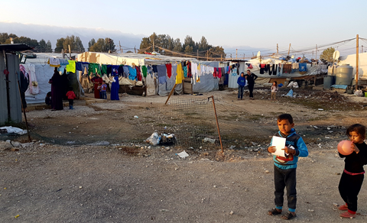

Slide 7
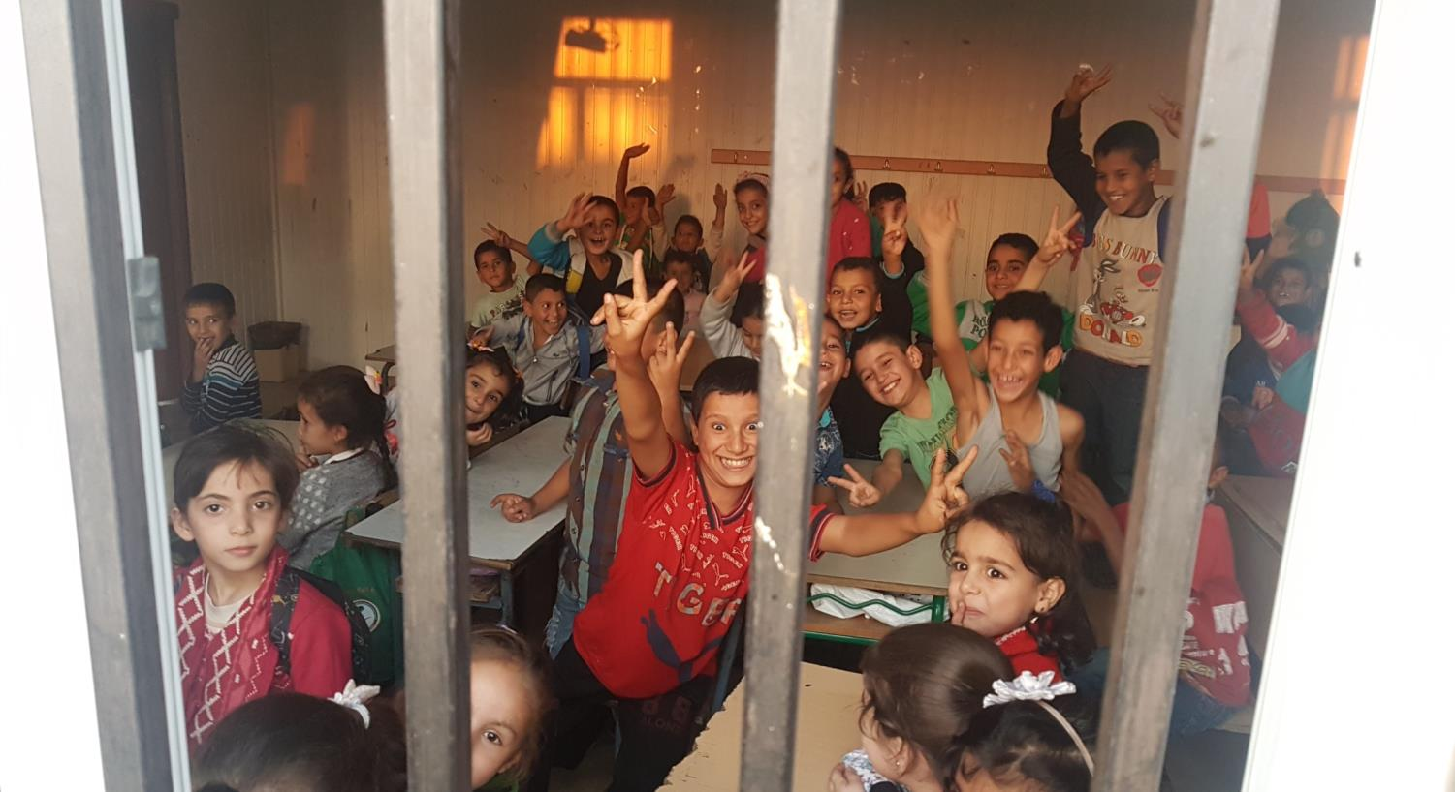

Slide 8
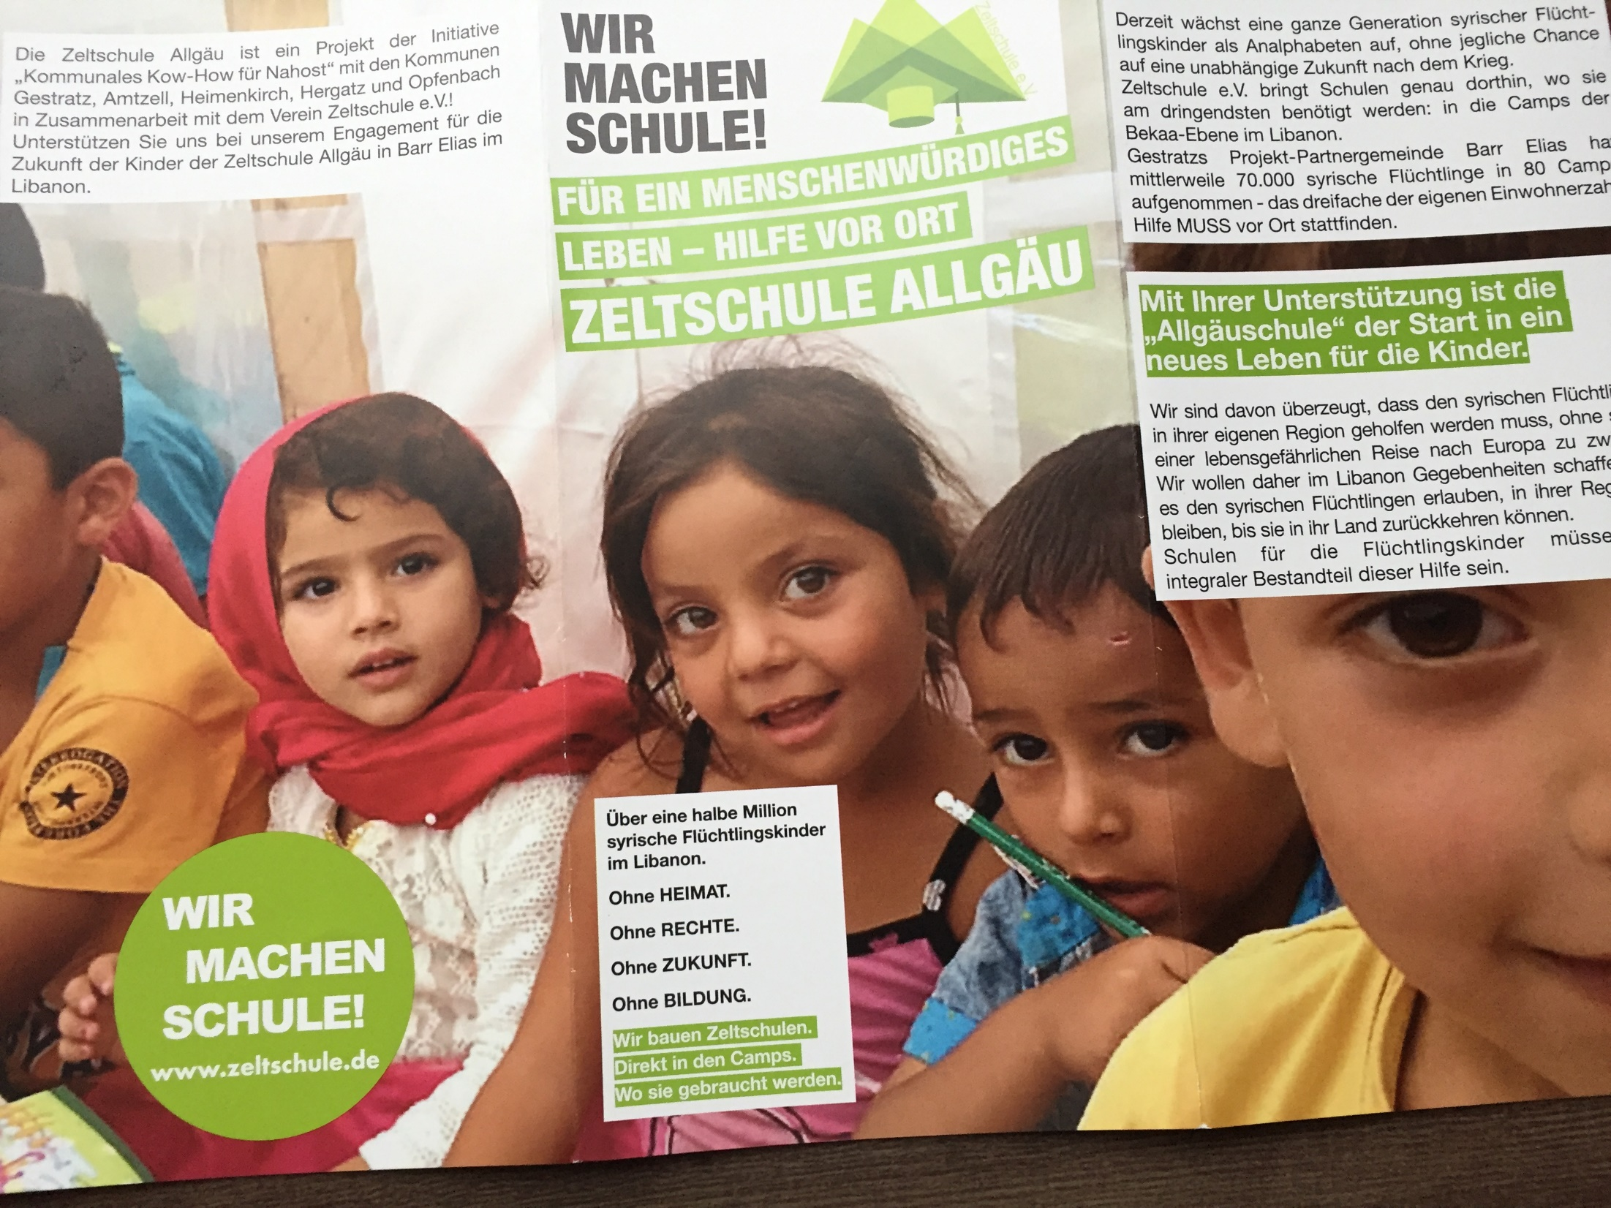

Slide 9
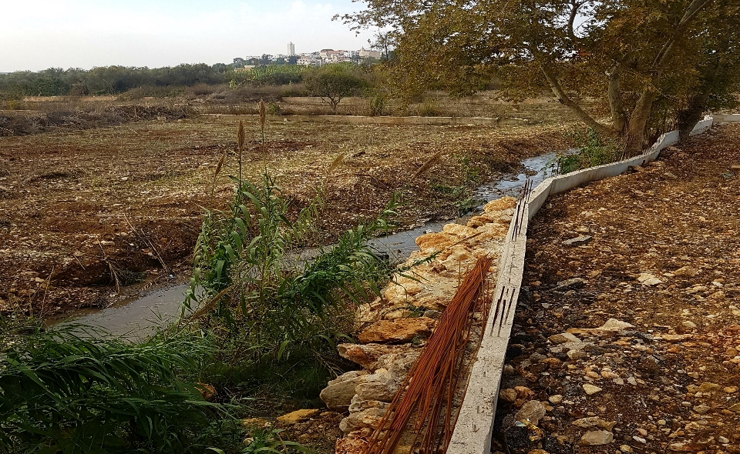

Slide 10
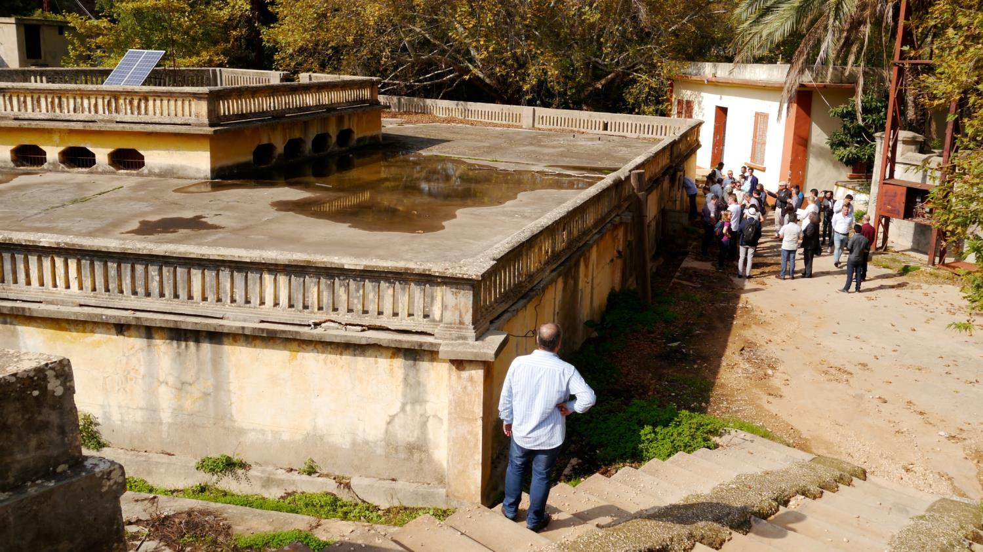

Slide 12
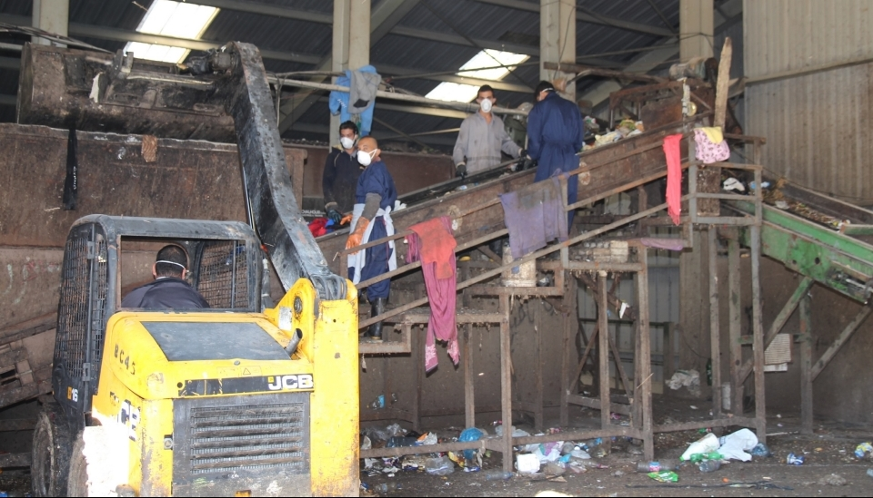

Slide 13
Übergabe der Machbarkeitsstudie am 23.11.2018 für eine Bioabfallanlage an Bürgermeister Dr. Marwan Almawi und den Gemeinderat in Rashiine im Norden des Libanon, Nähe Tripoli

Slide 14
Rashiine, eine Gemeinde mit 4000 Einwohnern im Norden des Libanon versorgt derzeit 600 Flüchtlinge Übergabe der Amtzeller Hilfspakete

Slide 15
Der Libanon ein christliches und ein muslimisches Land mit einem guten Miteinander der Religionen Papst Johannes Paul II: „Der Libanon ist nicht nur ein Land, sondern eine Botschaft.“

Slide 16
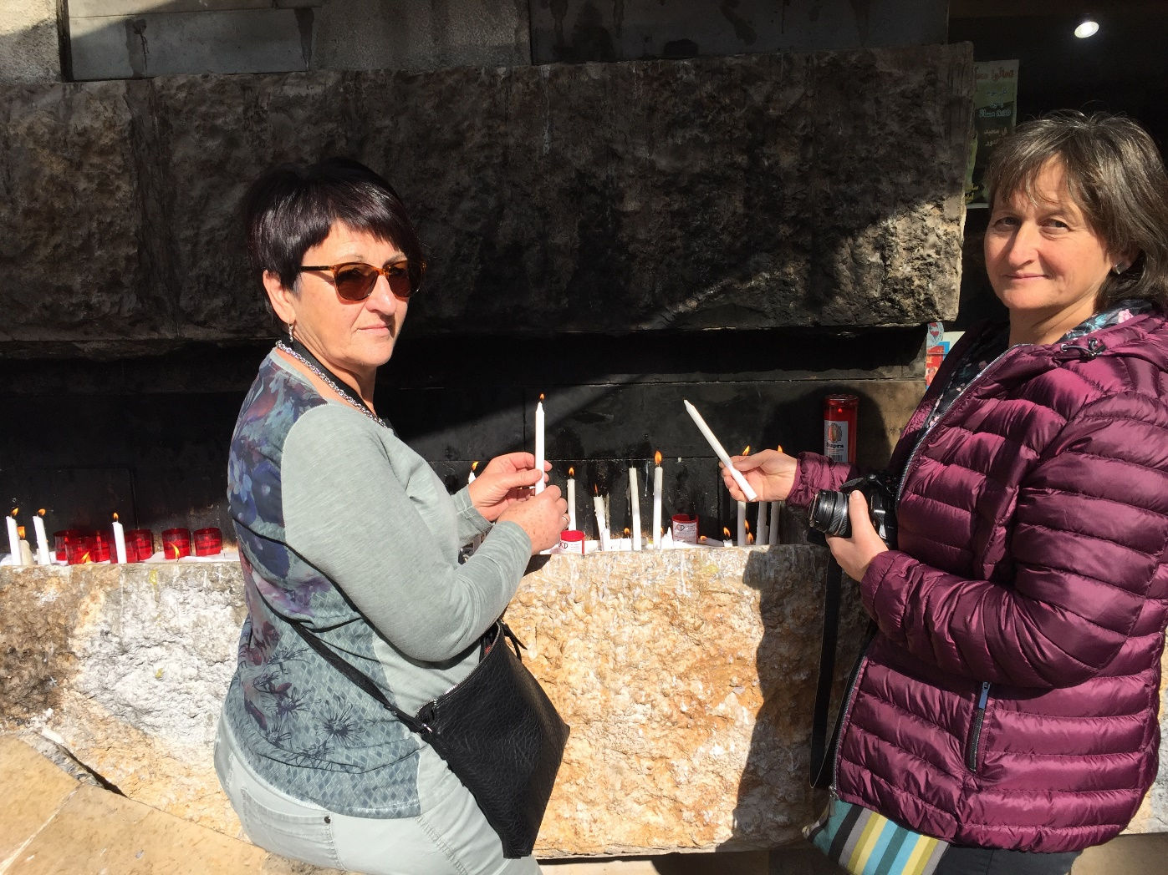
Besuch der Wallfahrtsstätte „Statue of our Lady of Lebabon“ sowie der Basilika in Jounieh in der Nähe von Beirut Das gemeinsame –Vater unser- in arabischer und in deutscher Sprache

Slide 17
Auch im Libanon freut man sich auf Weihnachten

Slide 18
Vielen Dank

